Slide 1
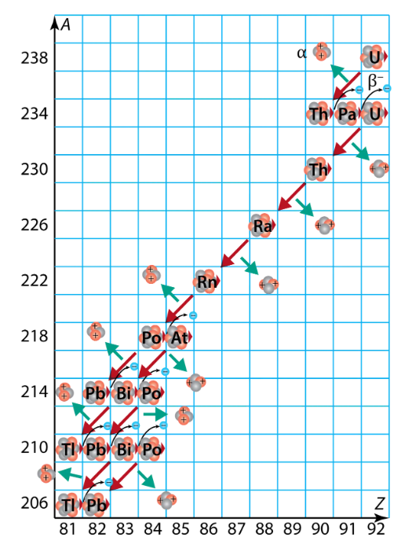
Hajoamislaki
Radioaktiivisen ytimen hajoaminen
on spontaani tapahtuma.
Sen hajoamisajankohtaa ei voi
ennalta tietää.
Suuren ydinjoukon hajoamista
voidaan ennustaa tilastollisesti.

Slide 2
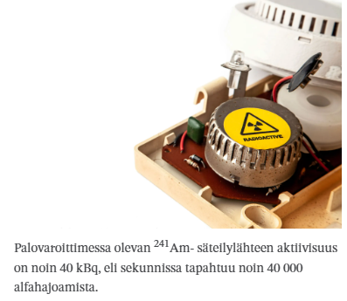
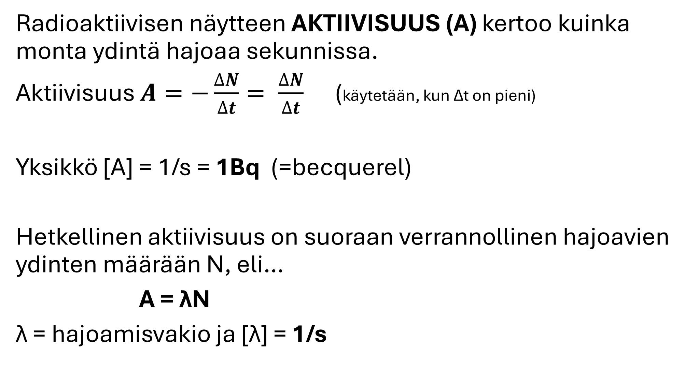
Radioaktiivisen näytteen AKTIIVISUUS (A) kertoo kuinka monta ydintä hajoaa sekunnissa.
Aktiivisuus $A=−\frac{∆N}{∆t}= \frac{∆N}{∆t}$ (käytetään, kun Δt on pieni)
Yksikkö [A] = 1/s = 1Bq (=becquerel)
Hetkellinen aktiivisuus on suoraan verrannollinen hajoavien ydinten määrään N, eli…
A = λN
λ = hajoamisvakio ja [λ] = 1/s

Slide 3
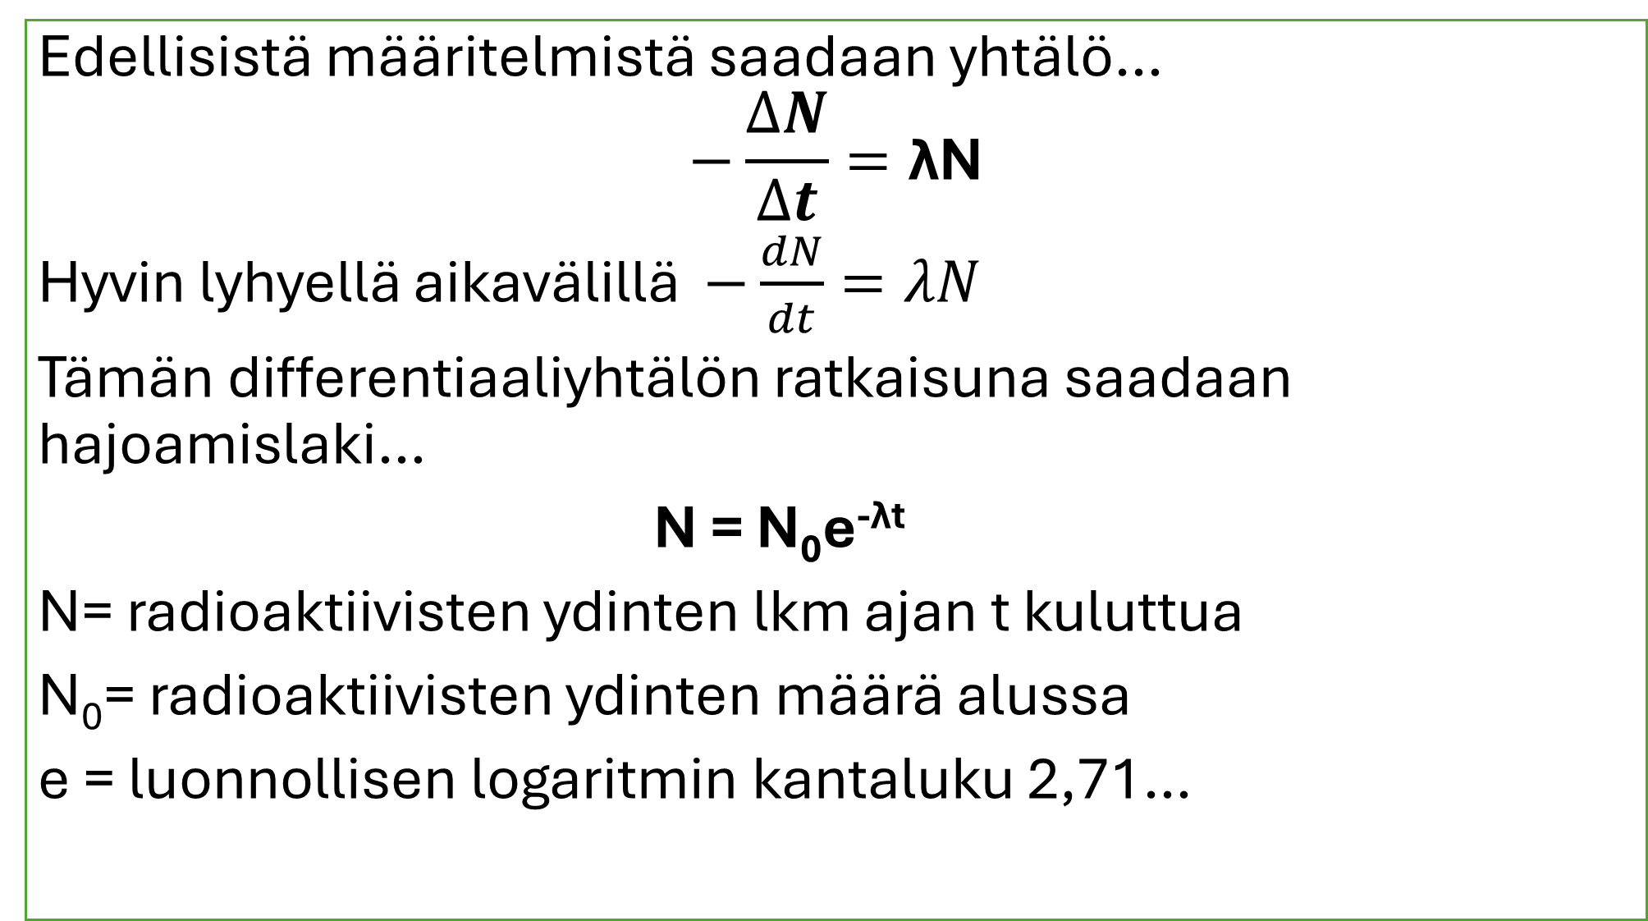
Edellisistä määritelmistä saadaan yhtälö…
$$−\frac{∆N}{∆t}=\text{λ}\text{N}$$
Hyvin lyhyellä aikavälillä $−\frac{dN}{dt}=λN$
Tämän differentiaaliyhtälön ratkaisuna saadaan hajoamislaki…
N = N₀e^{-λt}
N= radioaktiivisten ydinten lkm ajan t kuluttua
N₀= radioaktiivisten ydinten määrä alussa
e = luonnollisen logaritmin kantaluku 2,71…

Slide 4
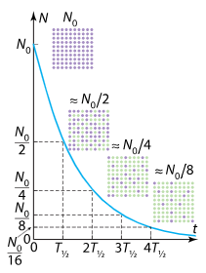
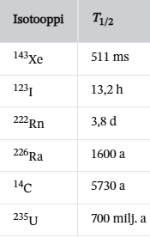

Puoliintumisajan (T_{½}) kuluttua puolet näytteen aktiivisista ytimistä on hajonnut toisiksi ytimiksi.
Puoliintumisajalle voidaan johtaa lauseke…
$T_{½}=\frac{ln2}{λ}$
missä λ on hajoamisvakio.

Slide 5


Radiohiiliajoitus
Kosminen säteily synnyttää ilmakehässä reaktion
Syntynyt radiohiili C-14 sitoutuu yhteyttämisessä hiilidioksidista CO₂ kasveihin, joita eläimet syövät.
Hiilen isotooppisuhde on likimain yhtä suuri ilmakehän hiilidioksidissa ja elävissä eliöissä.
Eliön kuollessa radiohiilen määrä alkaa vähentyä.
Kuolleen eliön hiili-isotooppien pitoisuudet tai aktiivisuus voidaan mitata.
Näytteen ikä voidaan määrittää hajoamislaista, kun tiedetään, että radiohiilen puoliintumisaika on 5730a.

